Slide 1
Использование информационно-коммуникационных технологий на уроках математики
Шевцова В.Ю.
Учитель математики
МБОУ «Заринская СОШ
им. М.А. Аверина»
2012 г
Notes:
Шевцова В.Ю.
учитель математики высшей кв. категории. МБОУ «Заринская СОШ им. М.А. Аверина»

Slide 2
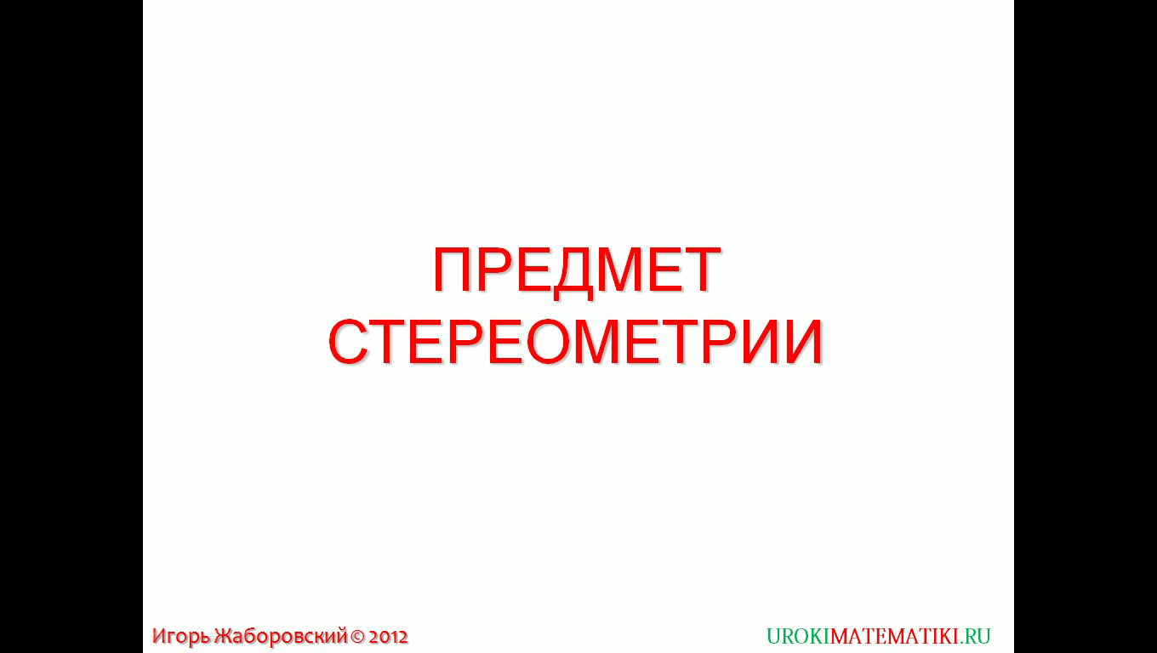
Использование видеофильмов при объяснении новой темы

Slide 3

Введение в стереометрию. Изучение нового материала в 10 классе

Slide 4
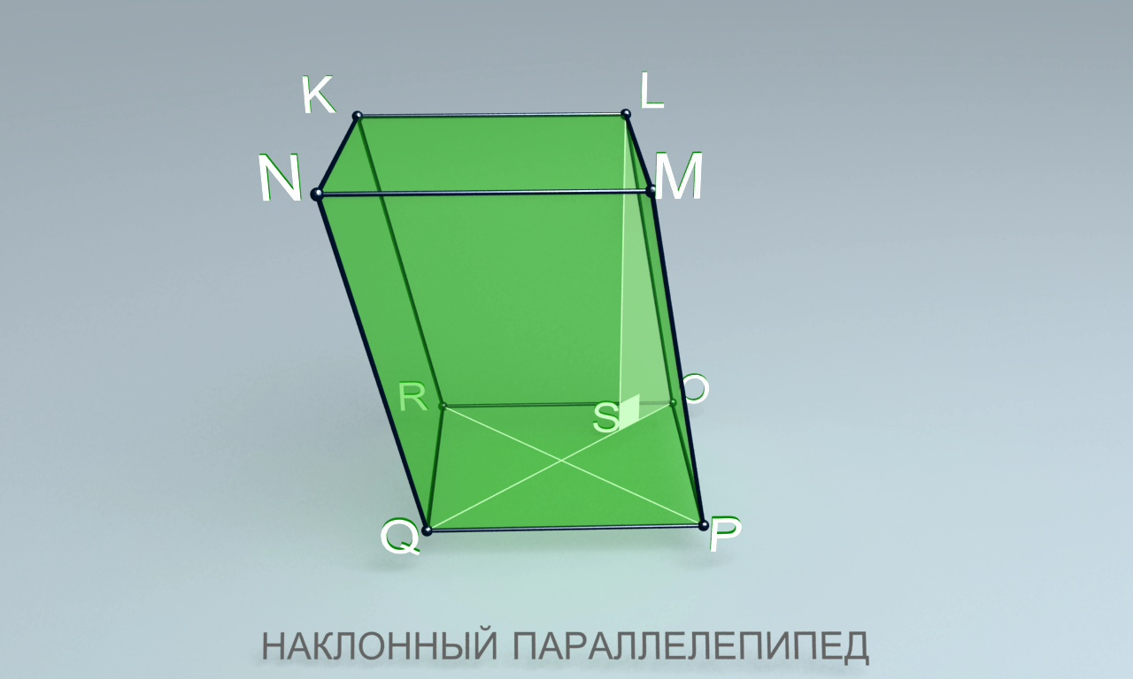
Компьютерные модели стереометрических фигур

Slide 5

Введение в
стереометрию
Первый урок в 10 классе

Slide 6



Школьная геометрия
{
{
Землемерие
Греческий язык
Земля
измерение
А знаете ли Вы,
что ...?

Slide 7
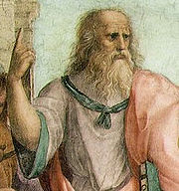
НАД ДВЕРЯМИ АКАДЕМИИ ПЛАТОНА
БЫЛА НАДПИСЬ:
"Да не войдёт сюда тот, кто не знает геометрии"
Плато́н
(др.- греч. Πλάτων)
(428 или 427 до н. э., Афины — 348 или 347 до н. э.)
— древнегреческий философ,
ученик Сократа,
учитель Аристотеля.
У Пифагорейцев и Платона к «математическим» наукам относились арифметика, музыка, геометрия и астрономия.
Платон на фреске Рафаэля Санти

Slide 8
Планиметрия -
это подраздел
геометрии, изучающий фигуры, которые можно расположить в пределах одной плоскости.
{
{
μετρεω - мерю
planum - плоскость
Латинский язык
Греческий язык
7 - 9 классы
10 - 11 классы
?
метрия

Slide 9
Разгадай кроссворд
1. Расстояние от точки окружности до её центра.
3. Самая большая сторона прямоугольного треугольника.
5. Треугольник со сторонами 3, 4, 5.
4. Четырехугольник, у которого все стороны и углы равны.
6. Часть круга.
2. Часть прямой.
1
Р
А
Д
И
У
С
2
О
Т
Р
Е
З
О
К
3
Г
И
П
О
Т
Е
Н
У
З
А
4
К
В
А
Д
Р
А
Т
5
Е
Г
И
П
Е
Т
С
К
И
Й
6
С
Е
К
Т
О
Р
М
Е
Т
Р
И
Я
Указателем на номер

Slide 10
Стереометрия -
это подраздел
геометрии, изучающий свойства фигур в пространстве.
{
«стереос» - объёмный
Греческий язык
Обозначение Изображение
Простейшие фигуры
Точки
Прямые
γ
Плоскости
D
B
М
m
N
D
α
b
a
Прямая CM
β
C
M
p
p
P
A
G
m
Плоскость содержит прямую p.
α
α
Плоскость проходит через точку M.
Точка B не лежит на прямой a.
Точка B не лежит в плоскости .
β

Slide 11
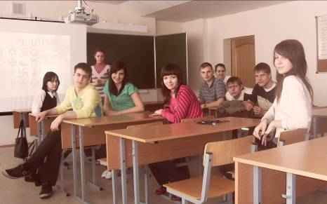
Геометрические
Многогранник
фигуры
тела
Прямоугольный параллелепипед
Комната
Поверхность
Прямоугольники

Slide 12
Геометрические
Многогранник
фигуры
тела
Карандаш
Шестиугольная призма
Поверхность
Прямоугольники
Шестиугольники

Slide 13
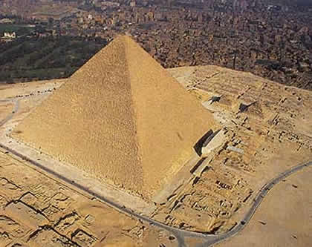
Геометрические
Многогранник
фигуры
тела
Пирамида в Египте
Четырёхугольная пирамида
Прямоугольник
Поверхность
Треугольники

Slide 14
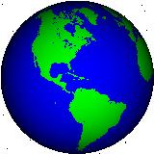

Геометрические
фигуры
тела
Земля
Шар
Поверхность
Сфера (сферическая поверхность)

Slide 15
Аксиома
(от греч. axíõma – принятие положения)
исходное положение научной теории, принимаемое без доказательства

Slide 16
АКСИОМЫ
планиметрия
стереометрия
Характеризуют взаимное расположение точек и прямых
А1. Через любые три точки, не лежащие на одной прямой, проходит плоскость, и притом только одна
1. Каждой прямой принадлежат по крайней мере две точки
А2. Если две точки прямой лежат в плоскости, то все точки прямой лежат в этой плоскости
2. Имеются по крайней мере три точки, не лежащие на одной прямой
3. Через любые две точки проходит прямая, и притом только одна.
А3. Если две плоскости имеют общую точку, то они имеют общую прямую, на которой лежат все общие точки этих плоскостей.
Основное понятие геометрии «лежать между»
4. Из трех точек прямой одна и только одна лежит между двумя другими.

Slide 17
А3. Если две плоскости имеют общую точку, то они имеют общую прямую, на которой лежат все общие точки этих плоскостей.

Slide 18
Аксиомы стереометрии описывают:
А1.
А2.
А3.
Способ задания плоскости.
Взаимное расположение прямой и плоскости
Взаимное расположение плоскостей
А
β
В
А
β
В
С
β
α

Slide 19
Способы задания плоскости
1. Плоскость можно провести через три точки.
2. Можно провести через прямую и не лежащую на ней точку.
3. Можно провести через две пересекающиеся прямые.
γ
γ
γ
Аксиома 1
Теорема 1
Теорема 2
А₁

Slide 20
Взаимное расположение прямой и плоскости.
Прямая пересекает плоскость.
Прямая не пересекает плоскость.
Прямая лежит в плоскости.
а
а
М
γ
γ
γ
а ⊂ γ
а
а ⊄ γ
а ∩ γ = М
Множество общих точек.
Нет общих точек.
Единственная общая точка.
А₂

Slide 21
Пользуясь данным рисунком, назовите:
а) четыре точки, лежащие в плоскости SAB, в плоскости АВС;
б) плоскость, в которой лежит прямая MN, прямая КМ;
в) прямую, по которой пересекаются плоскости ASC и SBC , плоскости SAC и CAB.
S
К
C
А
М
N
В

Slide 22
Пользуясь данным рисунком, назовите:
а) три плоскости, содержащие прямую В₁С; прямую АВ_{1;}
B₁
C₁
A₁
D₁
B
C
A
D

Slide 23
а)
В₁
C₁
А₁
D₁
В₁С
?
В
С
А
D

Slide 24
а)
В₁
C₁
А₁
D₁
В₁С
?
В
С
А
D

Slide 25
Диктант.
№1
Необходимо ответить на вопросы:
1 вариант. | 2 вариант
1. Назовите основные фигуры на плоскости. | 1. Назовите основные фигуры в пространстве.
2. Сформулируйте аксиому А₂ | 2. Сформулируйте аксиому А₁
3. Могут ли прямая и плоскость иметь две общие точки? | 3. Сколько плоскостей можно провести через прямую и не лежащую на ней точку?
4. Сколько плоскостей можно провести через три точки? | 4. Сформулируйте аксиому А₃
5. Сколько может быть общих точек у прямой и плоскости? | 5. Могут ли прямая и плоскость иметь одну общую точку?

Slide 26
S
№2
E
D
А
С
F
В
1 вариант.
Назовите:
2 вариант.
1) Две плоскости, содержащие прямую DE. | 1) Две плоскости, содержащие прямую EF.
2) Прямую по которой пересекаются плоскости АЕF и SBC. | 2) Прямую по которой пересекаются плоскости ВDE и SAC
3) Плоскость, которую пересекает прямая SB. | 3) Плоскость, которую пересекает прямая АС.

Slide 27
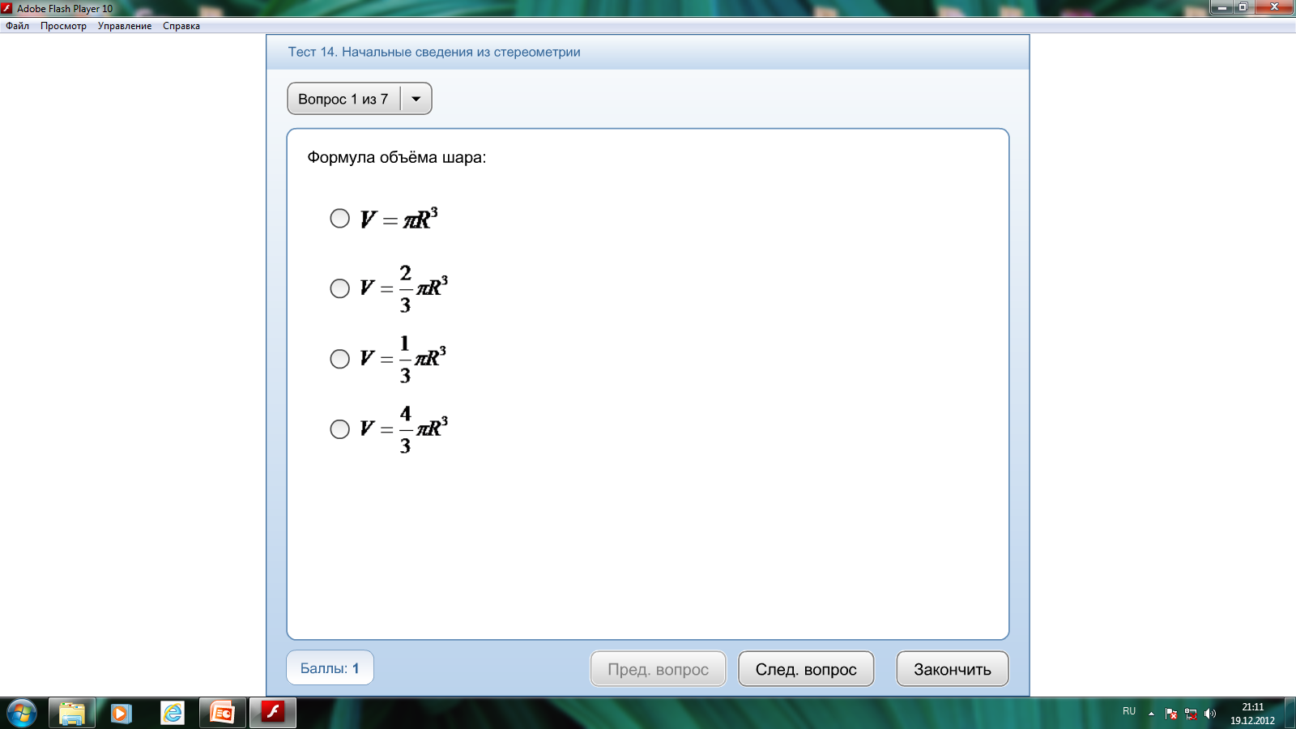
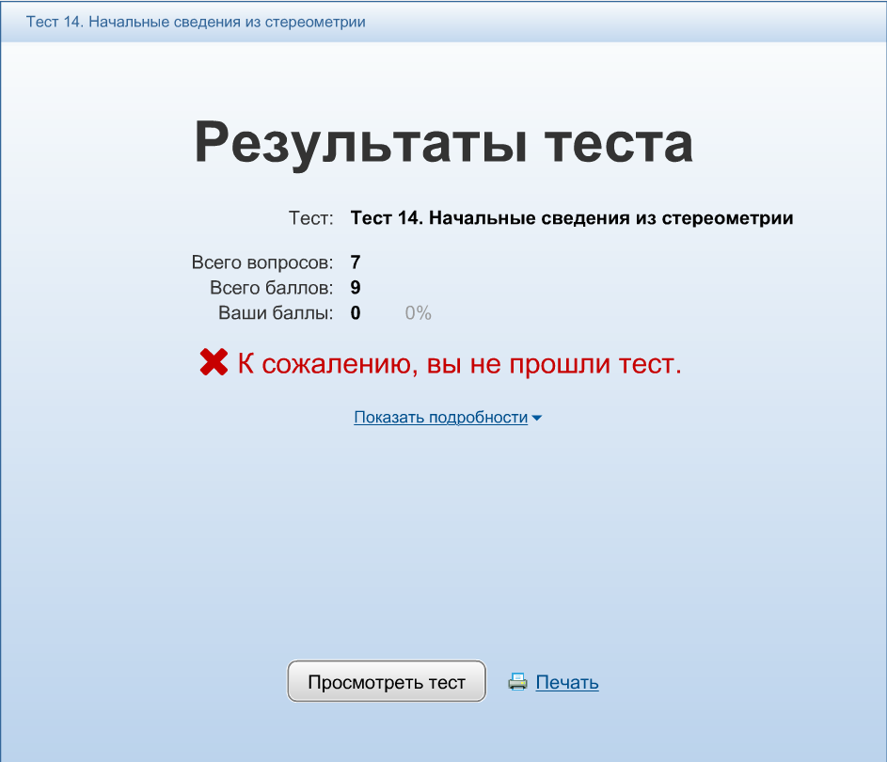
Использование тестовых заданий с последующей самопроверкой

Slide 28
Спасибо за
внимание!

